Slide 1


СРАВНИТЕЛЬНЫЙ АНАЛИЗ ПРЕДСТАВИТЕЛЕЙ РАЗНЫХ ТИПОВ ДЕЛОВЫХ КУЛЬТУР
РУССКИЕ И АМЕРИКАНЦЫ

Slide 2
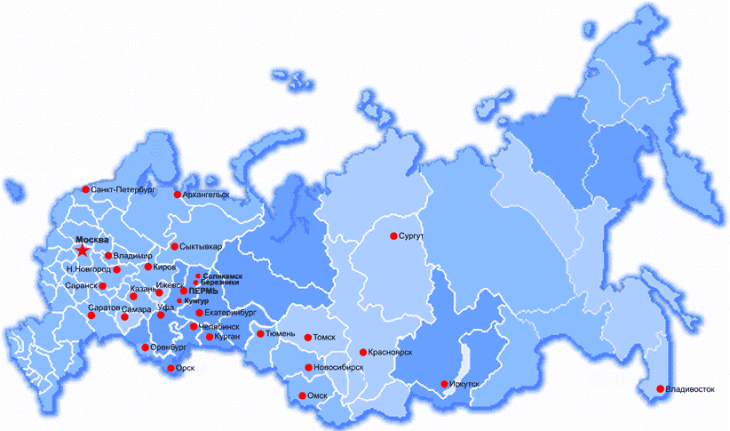
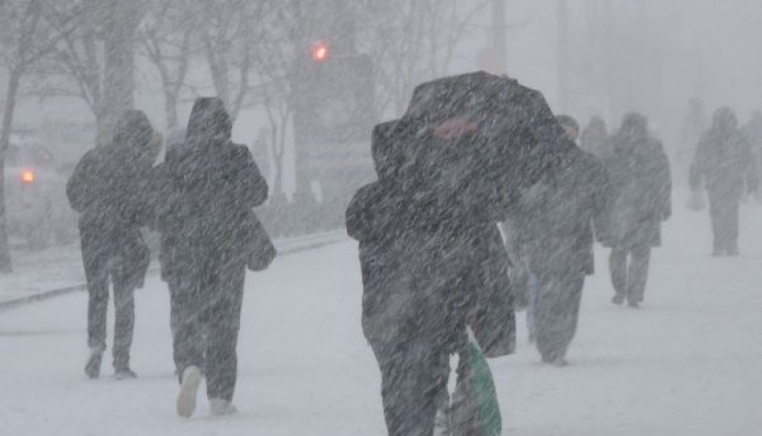
РОССИЯНЕ
Необъятные просторы России
Суровость климата

Slide 3
Национальные особенности русских
склонность к коллективизму
самопожертвование
терпение
упорство
неравномерный ритм работы
способность в критический момент мобилизироваться (напрячь все силы)
Неуважительное отношение к закону

Slide 4
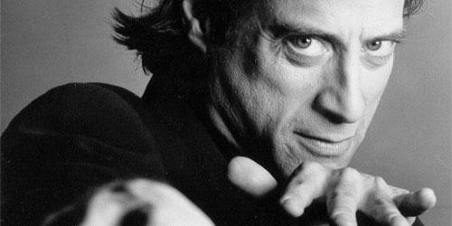
“Российские ценности глубоко человечны, их (русских) герои универсально аутентичны, их внешние проявлени и символы полны артистизма и эстетики”
Ричард Льюис:

Slide 5
Советы
Р. Льюиса “Как вести себя с русскими”
Если у вас на руках “сильные карты”, не злоупотребляйте ими.
Россияне - гордые люди, их нельзя унижать.
Они больше ориентированы на людей, чем на дело. Постарайтесь им понравиться.
Показывайте свою симпатию к человеческим аспектам переговоров.
Они действуют в основом коллективно, не выделяйте кого-либо особо.
Они любят похвалу, особенно связаные с достижениями России в технологии и успехами русского искусства.
Они любят сових детей. Обменяться с ними фотографиями детей - прекрасный способ установить контакт.
Они уважают стариков и презирают отношение американцев к пожилым людям.

Slide 6
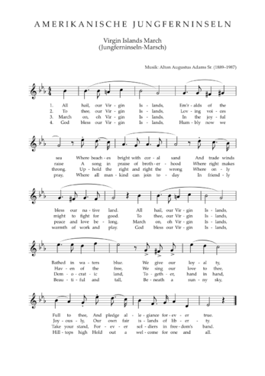
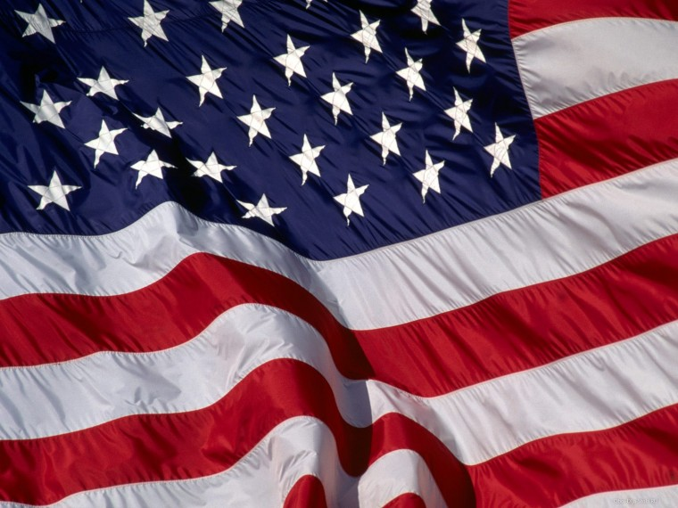

Американцы

Slide 7
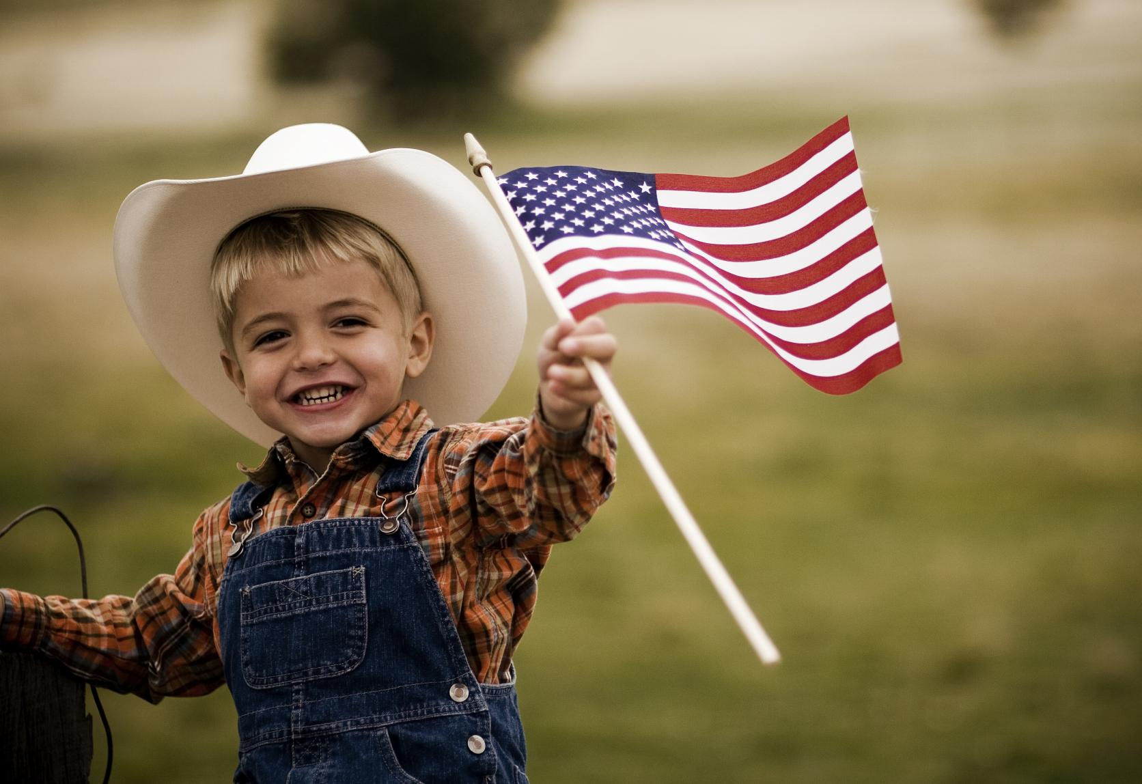
Характерные черты американцев:
энергия
оптимизм
независимость
предприимчивость
трудолюбие

Slide 8
ПУНКТУАЛЬНОСТЬ
ВРЕМЯ - ДЕНЬГИ
“Перейдём к делу”
“По рукам”

Slide 9
Спасибо за внимание :)
Презентация сделана по материалам интернета
Подготовила студентка 5 курса
1-й белорусской группы
Калугина Даръя

